Slide 1

毕业设计答辩
基于物理模型的碰撞与滚动声音实时模拟
我们毕业啦
其实是答辩的标题地方
答辩人
王铎暾
指导老师
刘庆晖教授

Slide 2
整体框架
声音实时模拟
- 正弦波叠加近似波动方程构成声音
- 弹簧质点阻尼系统振动产生正弦波
- 有限元分析(物体网格信息 -> 弹簧质点系统)
- 实时声音模拟加速方案
- 简单场景测试与球体滚动声音实时模拟
二.心理学认知实验(声音实时模拟的应用)
- 在虚拟现实环境中的实验设计
- 实验结果与总结
- 实验结论给未来声音模拟加速方案提供理论支持
我们毕业啦
其实是答辩的标题地方
Notes:
整体框架得写一个 类似于目录，流程性的东西得说明白 ，从正弦波->建模->具体怎么搭建（球四个立方体近似)声音用起来是怎么样 ->以后怎么调整 （说明白自己工作整体框架）, 声音用起来，认知，调整参数如何符合人的体验。

Slide 3
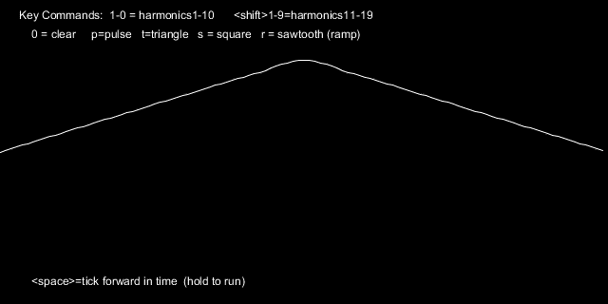
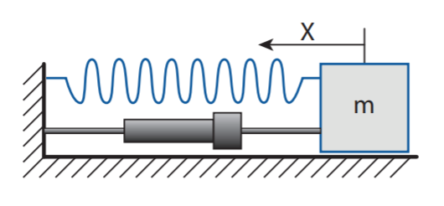
一. 声音实时模拟
弹簧阻尼模型(一维)
正弦波叠加 (傅里叶合成)

Slide 4
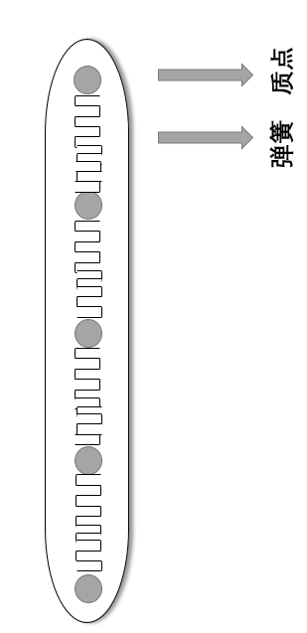

弹簧质点阻尼系统
1d: $m\ddot{x}+c\dot{x}+kx=f(t)$ -> 3d: $M\ddot{u}+D\dot{u}+Ku=f(t)$
$\ddot{x}$和$\ddot{u}表示$质点相对平衡位置位置偏离， $f(t$)为外力
$N$个质点模型: 质量矩阵与刚体矩阵($M, K矩阵大小$ – $3N∗3N$)
五点棍棒模型弹簧质点阻尼系统建立
Notes:
质点换顶点，边换弹簧

Slide 5
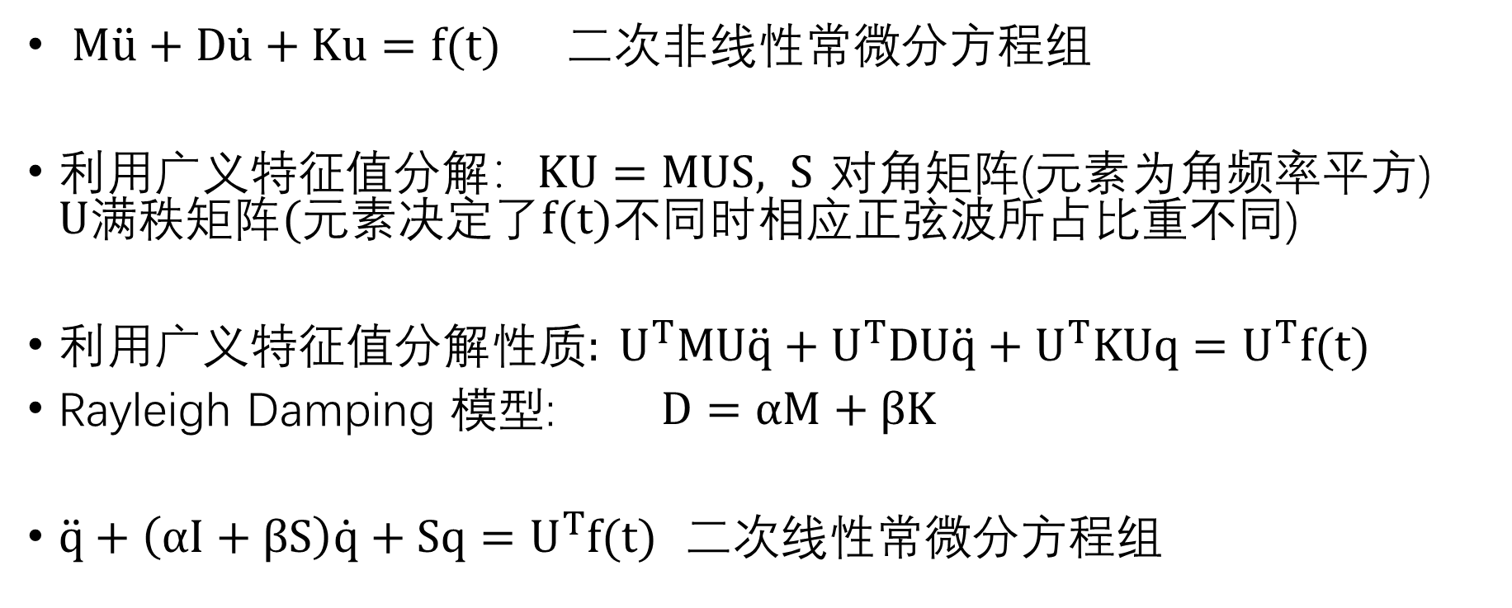
弹簧质点阻尼系统
$M\ddot{u}+D\dot{u}+Ku=f(t)$ 二次非线性常微分方程组
利用广义特征值分解：$KU=MUS, S$ 对角矩阵(元素为角频率平方) $U满秩矩阵(元素决定了f(t)不同时$相应正弦波所占比重不同)
利用$广义特征值分解性质: U^{T}MU\ddot{q}+U^{T}DU\ddot{q}+U^{T}KUq=U^{T}f(t)$
Rayleigh Damping 模型: $D=αM+βK$
$\ddot{q}+\left(αI+βS\right)\dot{q}+Sq=U^{T}f(t)$ 二次线性常微分方程组
Notes:
ODE(常微分方程) ->Linear ODE(常微分方程), 得到相互独立的正弦波 ->叠加 ->最终的声音
相互独立的，可以从一维解决

Slide 6
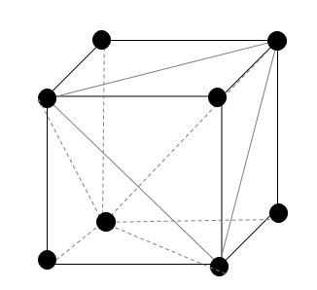
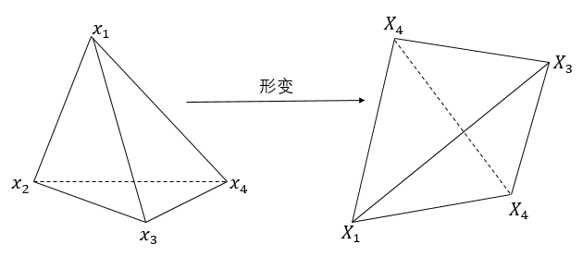
弹簧质点阻尼系统
有限元分析(Finite Element Analysis) -基于四面体网格的离散化处理
为建立更准确的质量矩阵(M)和刚体矩阵(K)
立方体基于四面体网格剖分
单个四面体网格形变 ->弹力 ->K
Notes:
具体怎么在建立，立方体的划分，圆形就说利用立方体近似的，几个近似做的，对读入的物体网格信息处理

Slide 7
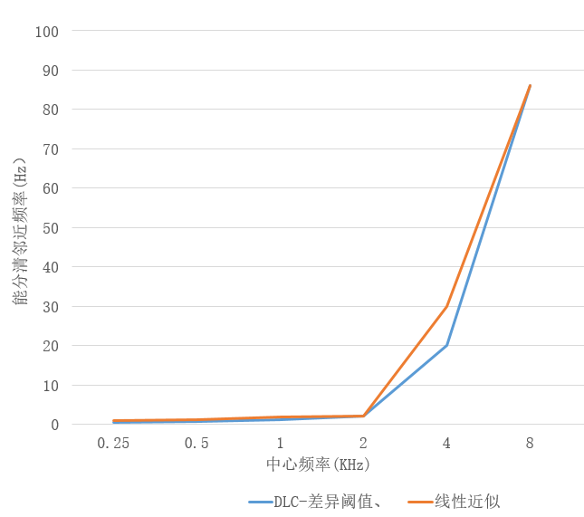
声音模拟加速方案
单个物体声音模拟加速方案
声音采样频率: 44100Hz, 采样时间: 3s, 听觉范围: 20Hz – 2.2KHz
1) 模式压缩 (Mode Compression)
利用人对频率细微变化听觉感知的不敏感，将需要进行叠加的正弦波数量压缩。(如: 人无法分辨2000Hz 与 2001Hz, 1999Hz的区别)
2) 模式截断 (Mode Truncation)
在采样阶段，由于使用了Rayleigh Damping模型，波形将随采样时间衰减，当波形大小衰减到一定程度就可以不用在纳入采样，从而实现在实时模拟阶段加速声音模拟。
Notes:
重点讲这个，是属于自己的一些创新点、
按照傅里叶级数的思想， 可以多个正弦波叠加在一起，我们将每一个独立地正弦波认为一个振动模式，压缩(更少的正弦波合成), 与物体网格信息分割开来
(本来是每个质点都有对应的波形,现在就基于的是频率，因为分不清区别为1)
截断到多久就不一起模拟出声音了)

Slide 8
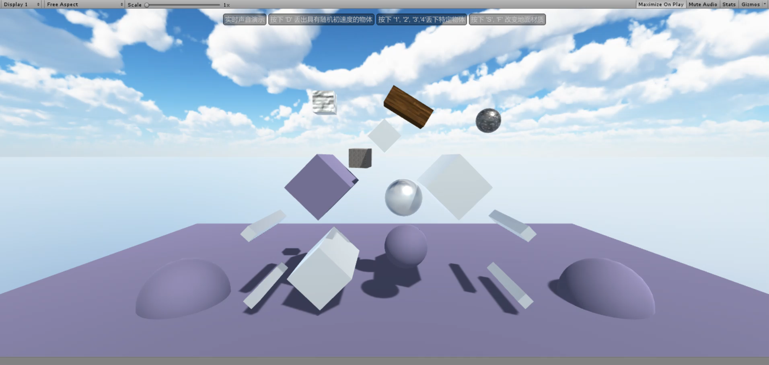
声音实时模拟结果展示
多材质多物体碰撞声音模拟场景测试
Notes:
这里要说一下地面的应用，软和硬也有不同，这里直接用的unity 的声音引擎处理的
声音，提取保龄球用在后面的声音，也不用特别考虑材质，所以暂时不用纯物理模拟的声音

Slide 9
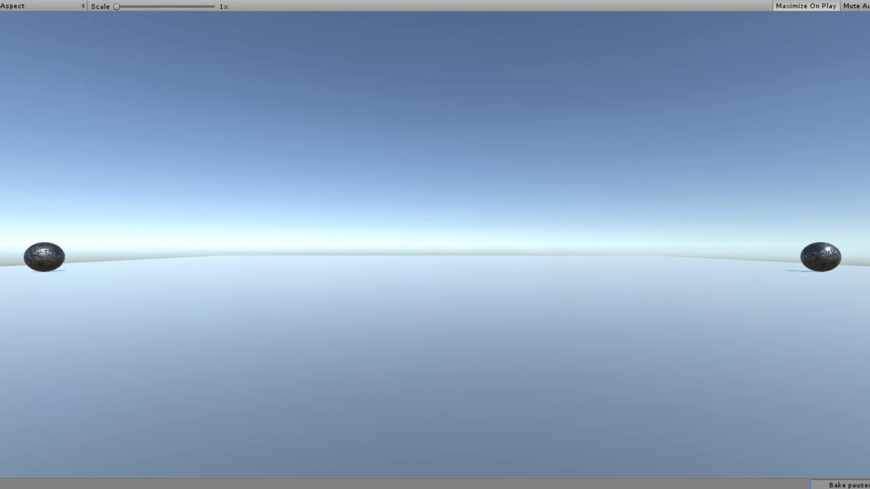
声音实时模拟结果展示
滚动声音模拟场景测试
Notes:
球体滚动声音，利用了先记录的方法，虽然利用弹簧质点模型能敲出声音了，但对于球体滚动而言，直接做滚动的声音比碰撞声音而言还是比较复杂，虽然有了unity物理引擎实时提供外界力的结算，但其实这里用了四个立方体的近似后，每一个于地面碰撞发出的声音都应该是一样的
所以在这里实现的是只需要给予较小的碰撞力就可以得到一个较合适的声音，然后根据速度的不同在unity中调整音高并周期播放即可以了。
声音，提取保龄球用在后面的声音，也不用特别考虑材质，所以暂时不用纯物理模拟的声音
这里视频还可以根据速度（5， 10m/s) 不同集合一波

Slide 10
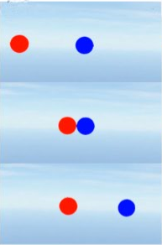
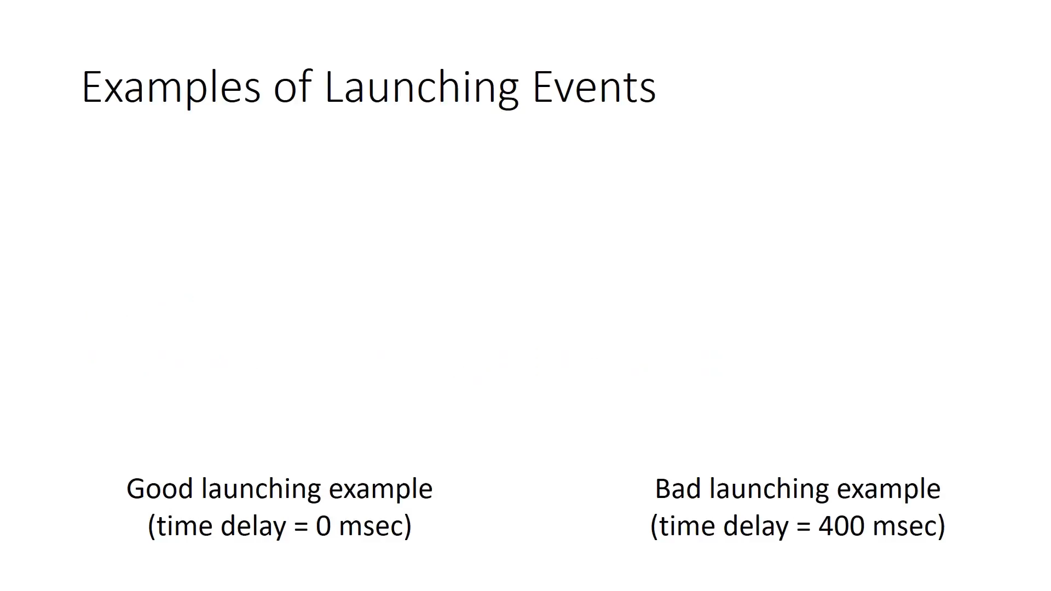
二. 心理学认知实验
Notes:
我们希望能够应用声音以及探索声音更多参数的控制，在利用unity 声音引擎的基础上，进行了一个心理学认知实验
心理学实验意义(虚拟现实+声音参数调整) –一句话
心理学实验提供了碰撞声音的载体，但这里由于没有特别涉及材质的信息，所以我们就直接应用了录下来的声音，
探究了更多的声音参数的实时设置等问题，以及后续从感知的角度对加速方案的设计。
2 蓝球向上运动，也会减少印象

Slide 11
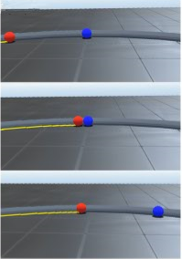
从2D延展至3D虚拟环境
2D
3D

Slide 12
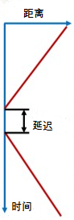
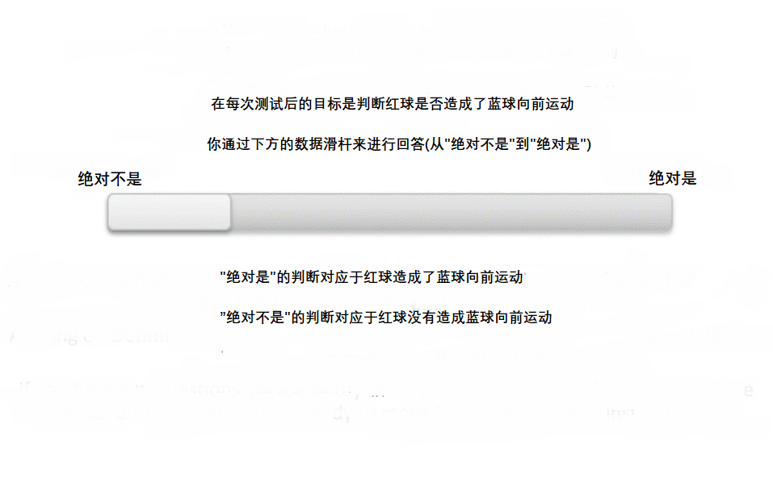
实验设置

Slide 13
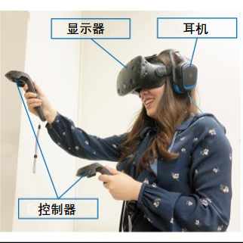
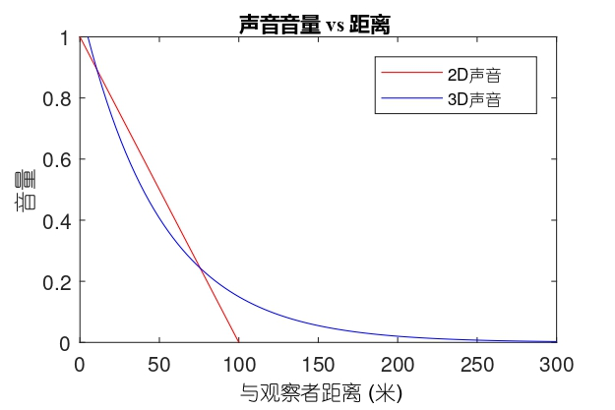
实验设备与声音合成控制

Slide 14
实验设计
实验一: 2D虚拟环境下物体运动的因果感知
实验二: 3D虚拟环境下物体运动的因果感知
实验三: 3D虚拟环境下碰撞声音位置被改变
Notes:
Between subject experiment design, 每个实验做的人不同， 只让一批人做一种实验条件下的实验

Slide 15
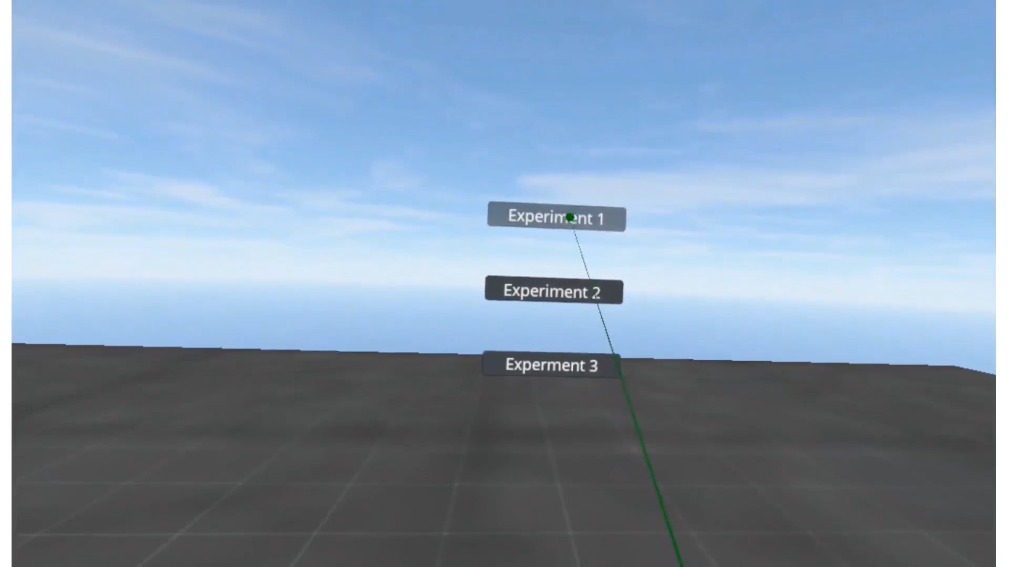
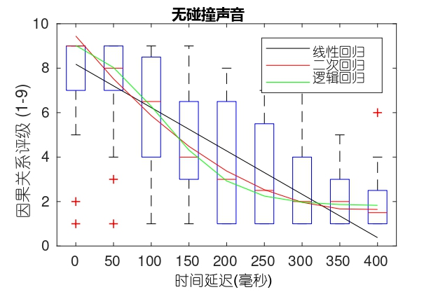
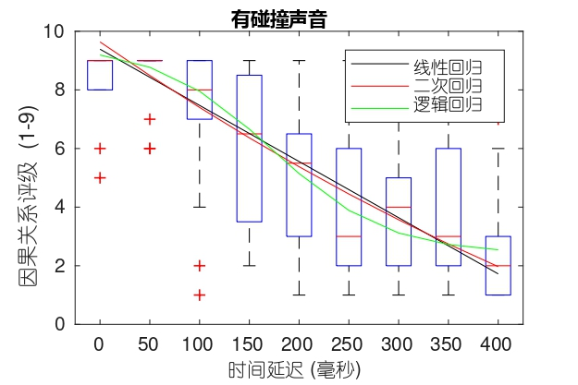
实验设计
实验一: 2D虚拟环境下物体运动的因果感知

Slide 16
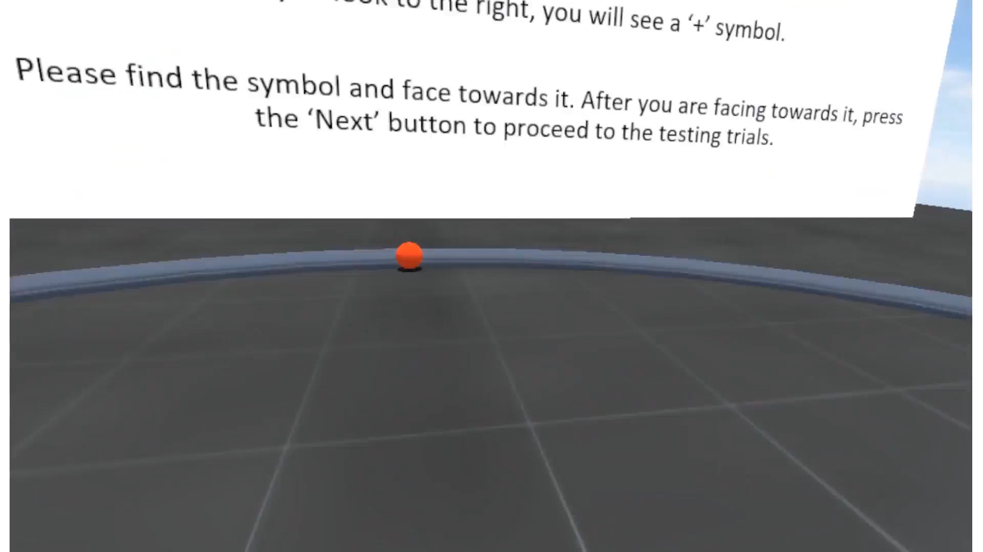
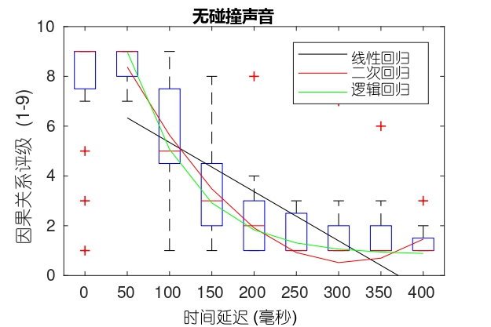
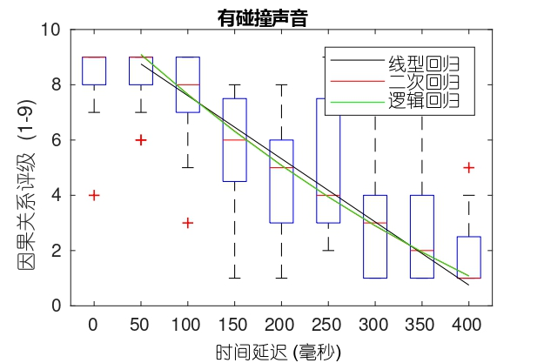
实验设计
实验二: 3D虚拟环境下物体运动的因果感知
Notes:
要说明，因为是圆形轨迹，所以参与人员先通过指导找到蓝球位置，然后再进行观察，目的是确保视角基本都是一致的。

Slide 17
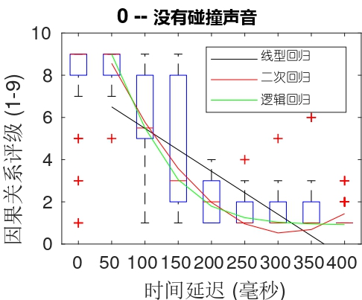
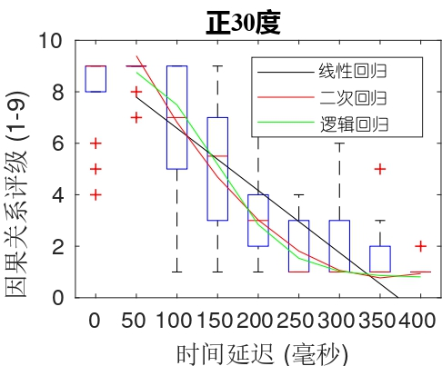
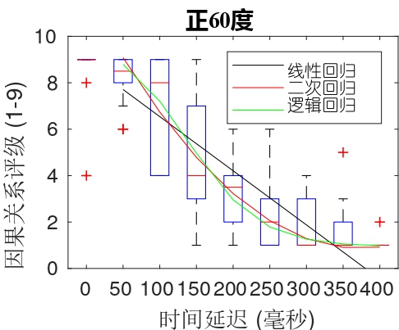
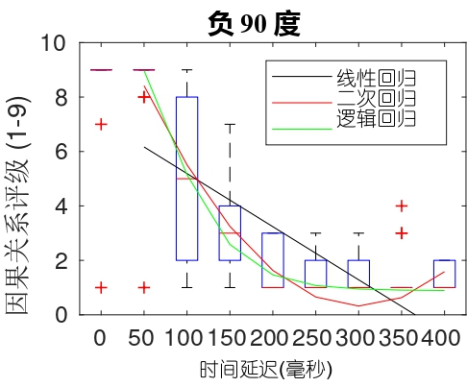
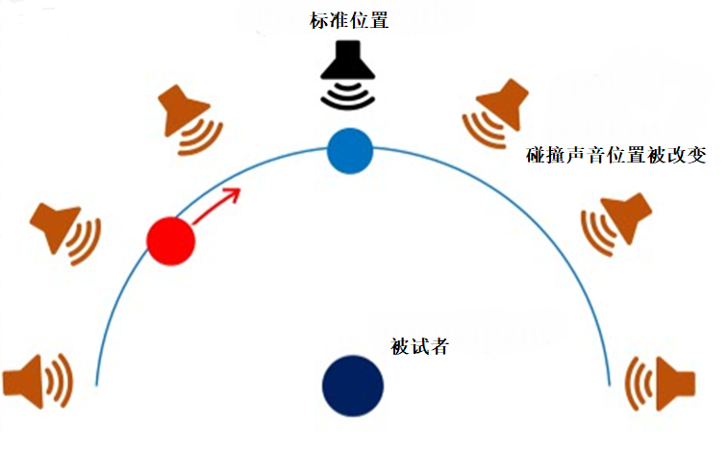
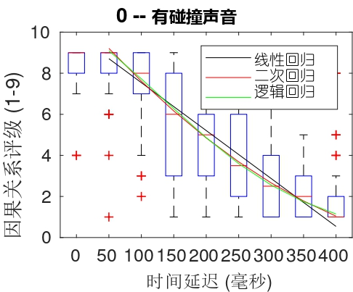
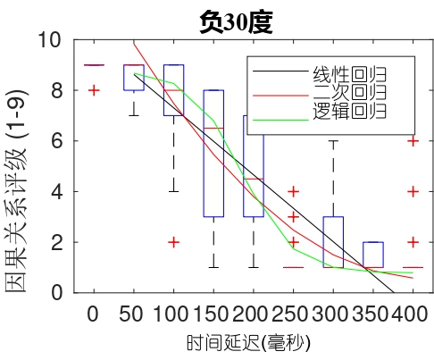
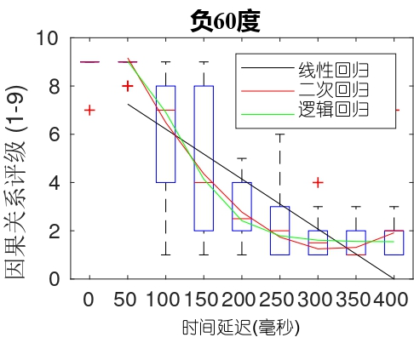
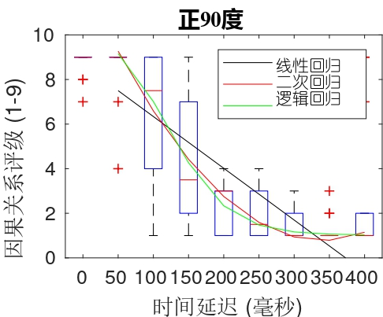
实验设计
实验三: 3D虚拟环境下碰撞声音位置被改变
Notes:
强调角距离，圆形轨道，实际距离不变，确保只是声音位置改变，而不是距离改变

Slide 18
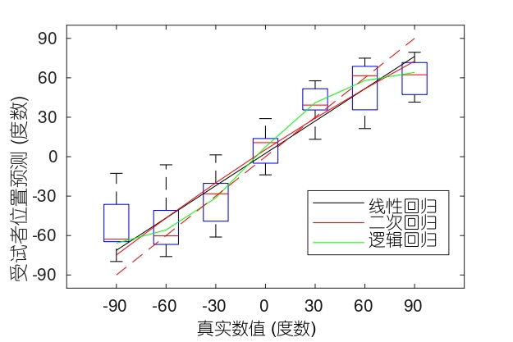
实验设计
实验三: 3D虚拟环境下碰撞声音位置被改变
Notes:
这个是想要说明我们和之前做的事情没有区别，即有声音的情况下打分 会是没有声音情况的两倍，因为在这里的实验三
参与人员完全知道了声音的影响。

Slide 19
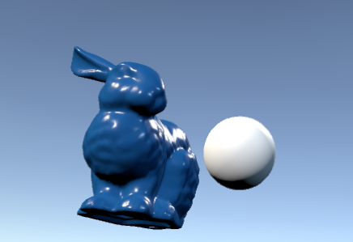
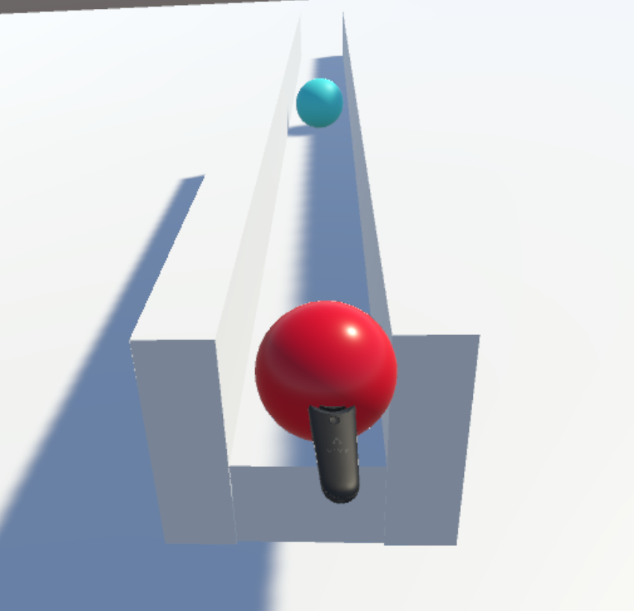
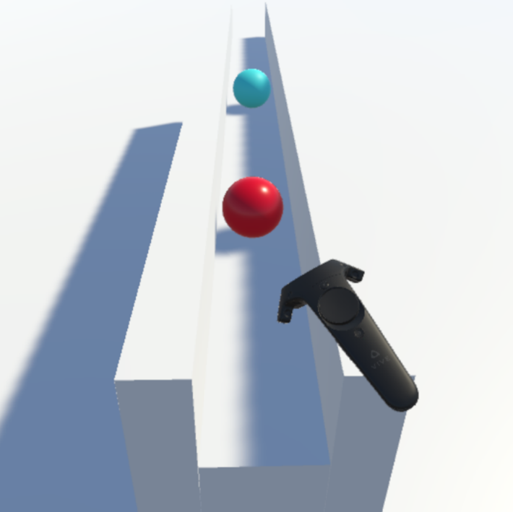
下一步工作
大型场景多个物体声音模拟加速方案实现 (利用实验三结论)
实验设计延申
不同形状间碰撞
用户自由决定小球运动速度
Notes:
感知结果，前面/后面 分配内存资源，模拟时间可以不一样

Slide 20
谢谢
汇报人
王铎暾
www.duotun-wang.co.uk

